Slide 1
流量分析

Slide 2
目录
Wireshark使用
流量分析思路

Slide 3
01
Wireshark使用

Slide 4
Wireshark常用应用场景
1. 网络管理员会使用wireshark来检查网络问题
2. 软件测试工程师使用wireshark抓包，来分析自己测试的软件
3. 从事socket编程的工程师会用wireshark来调试
4. 运维人员用于日常工作，应急响应等等
总之跟网络相关的东西，都可能会用到wireshark。

Slide 5
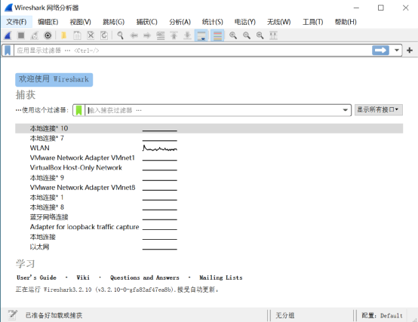
Wireshark抓包原理
Wireshark使用WinPCAP作为接口，直接与网卡进行数据报文交换。
Wireshark使用的环境大致分为两种，一种是电脑直连网络的单机环境，另外一种就是应用比较多的网络环境，即连接交换机的情况

Slide 6
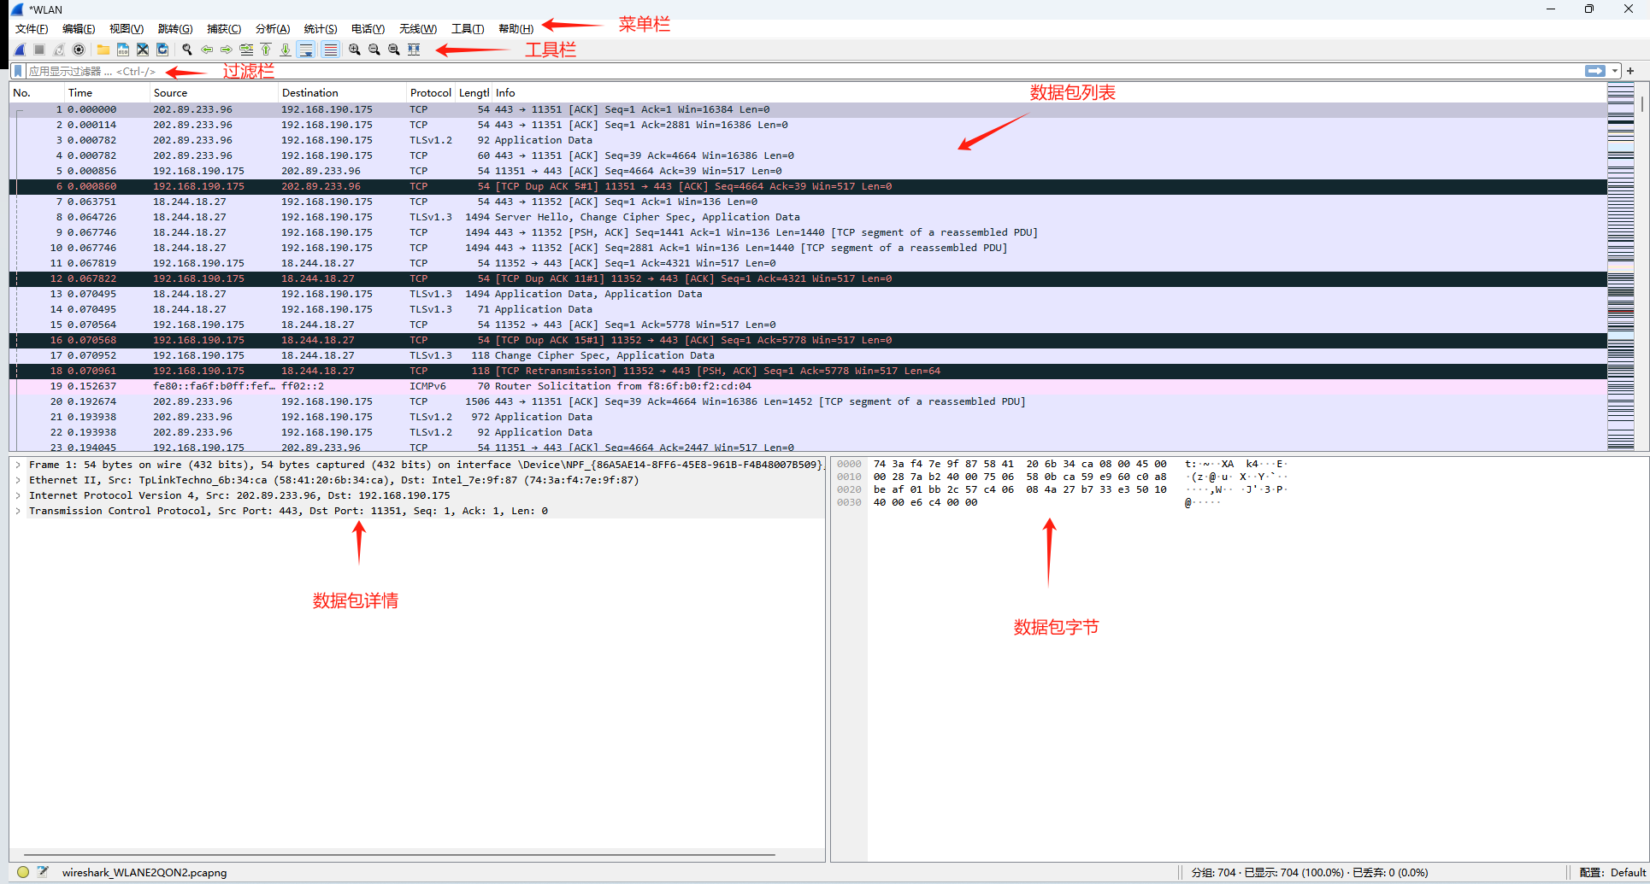
Wireshark抓包界面介绍

Slide 7
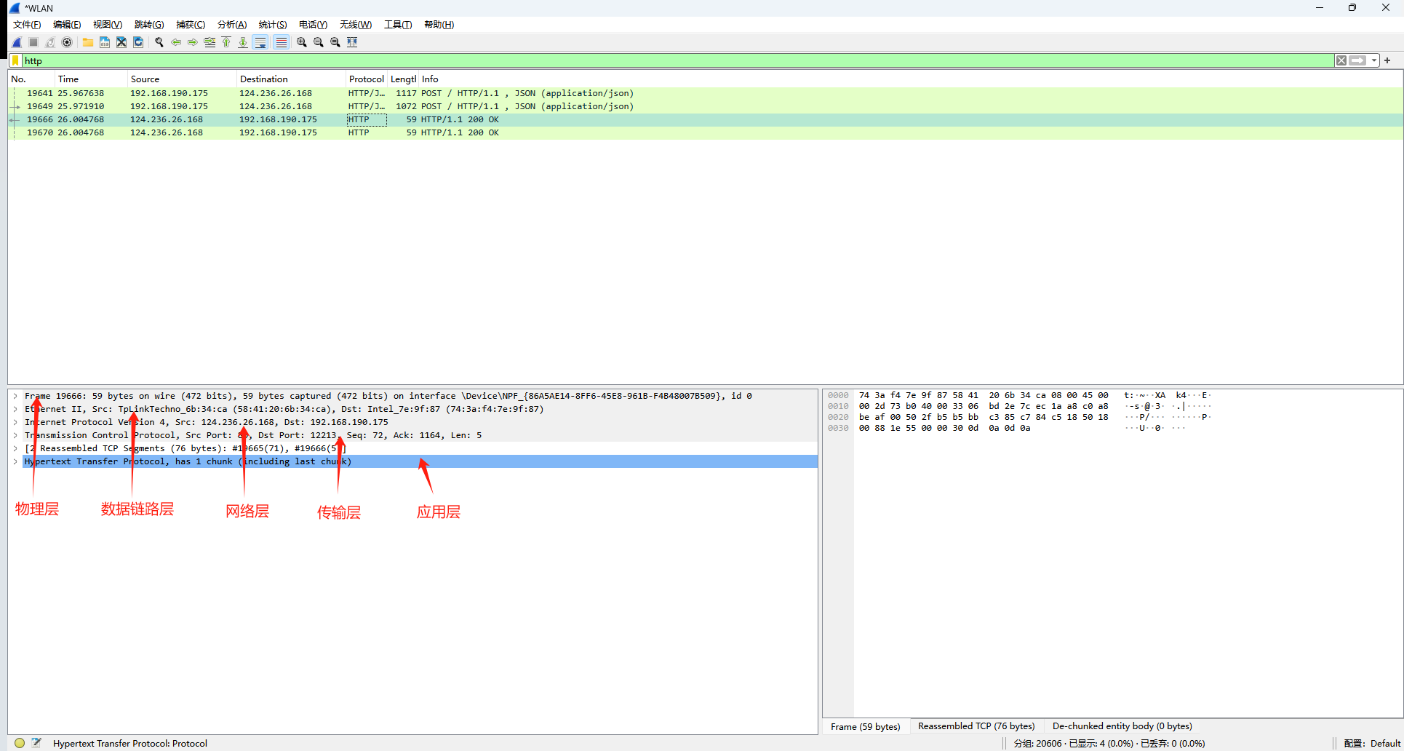
Wireshark抓包界面介绍

Slide 8
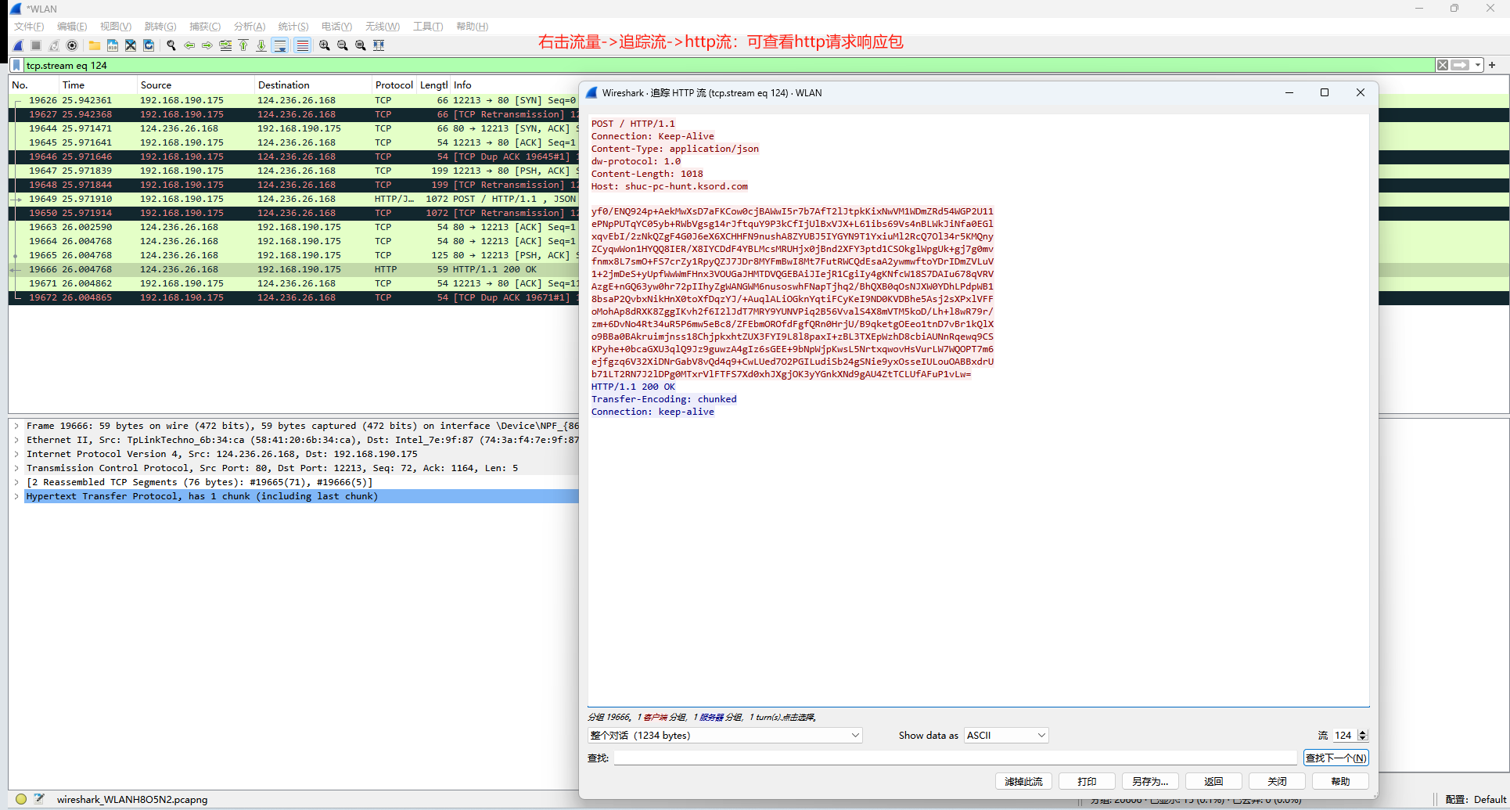
Wireshark抓包界面介绍
右击流量->追踪流->http流可查看http请求响应包

Slide 9
常用语法
Wireshark官网语法查询： https://www.wireshark.org/docs/dfref/

Slide 10
02
流量分析操作

Slide 11
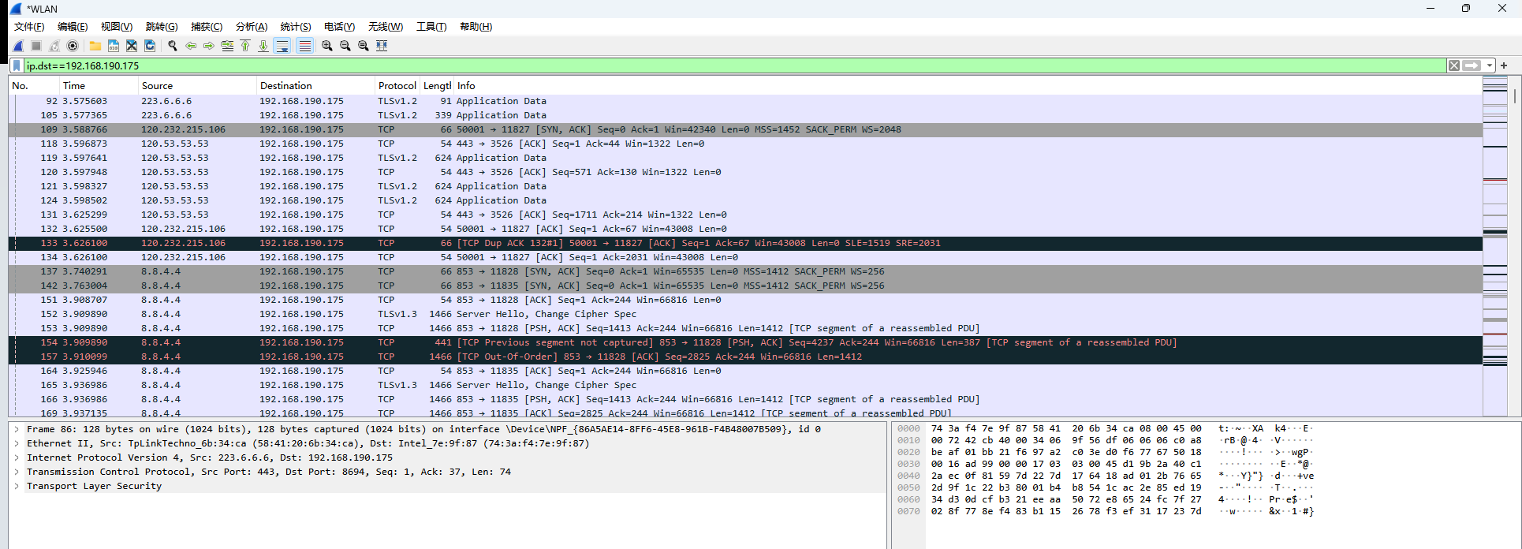
IP 筛选
ip.dst == 地址

Slide 12
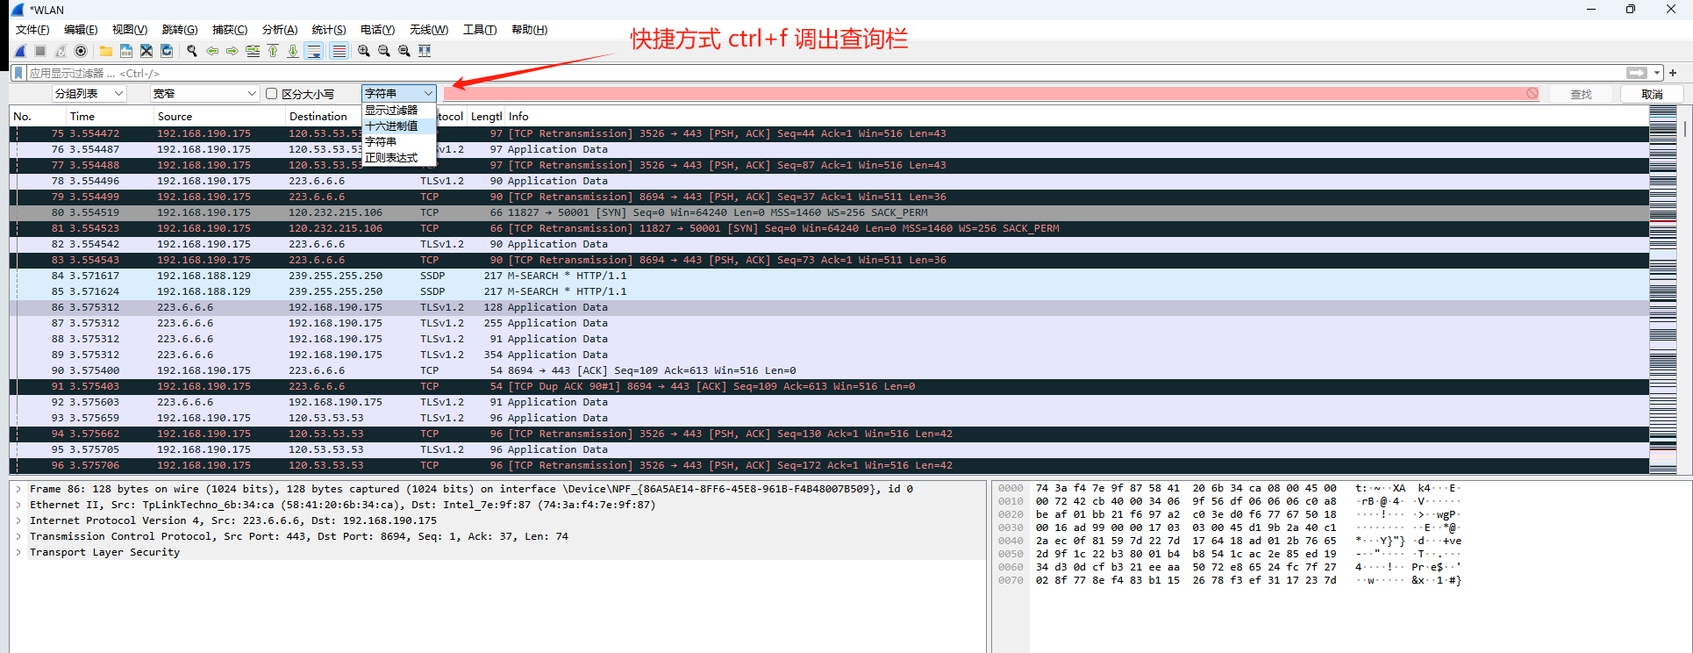
搜索功能
Wireshark的搜索功能支持正则表达式、字符串、十六进制等方式进行搜索，通常情况下直接使用字符串方式进行搜索。

Slide 13
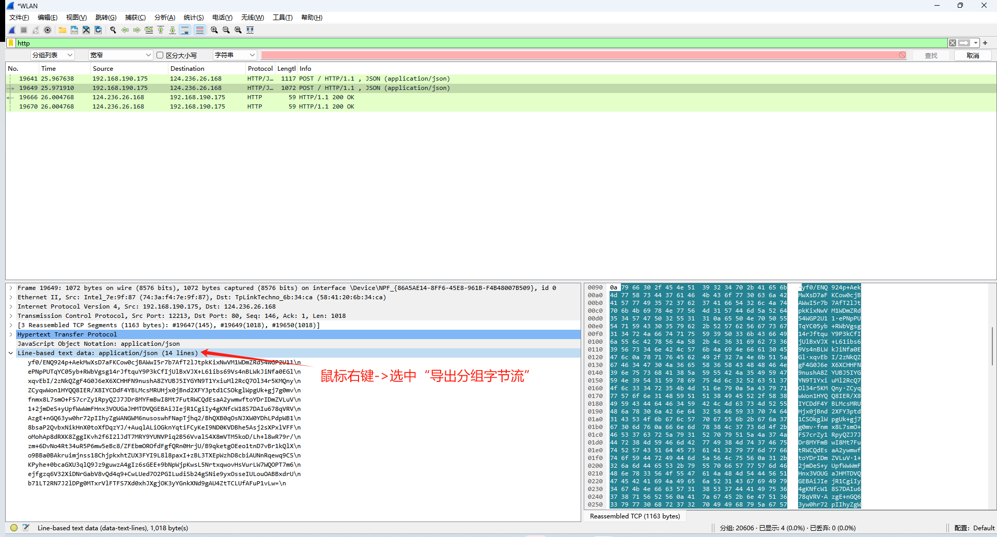
数据提取
Wireshark支持提取通过http传输（上传/下载）的文件内容，方法如下：
选中http文件传输流量包，在分组详情中找到data或者Line-based text data:text/html层，鼠标右键点击 – 选中 导出分组字节流。

Slide 14
流量分析思路
初步检查：
在流量文件中，首先进行初步检查，包括查看通信的协议、源和目标IP地址、端口号等基本信息。
寻找异常和模式：
寻找流量中的异常或不寻常的模式。这可能包括大量数据传输、大量的重复请求、异常端口或协议等。
过滤和搜索：
使用过滤器和搜索功能来缩小关注范围。根据题目提示或猜测，查找与挑战相关的流量。
协议分析：
如果流量涉及不同的协议，请深入了解这些协议的工作原理。这有助于理解流量的含义和目的。
分析数据包：
逐个分析数据包，查看其内容、标头信息、有效载荷等。尝试识别任何隐藏在数据包中的信息或命令。
解密加密通信（如果适用）：
如果流量中包含加密通信，请尝试解密加密数据。可能需要访问相应的密钥或证书。

Slide 15
流量分析思路
如果存在告警或者有提示，可以通过理解漏洞特征来找寻流量
如：
端口扫描的特征是什么？
Sql注入的特征是什么？
目录扫描的特征是什么？

Slide 16
流量分析思路
1、端口扫描的特征：
频繁的连接尝试：扫描者通常会尝试连接多个端口，可能是顺序扫描或随机扫描。
短暂的连接持续时间：扫描者通常只会与目标主机建立短暂的连接，以快速地检测目标主机的开放端口。
非标准端口访问：如果某个主机频繁访问一些非常规的端口（例如TCP端口0到1023之外的端口），可能是在进行端口扫描。
2、SQL注入的特征：
异常的数据库查询语句：包含不正常的SQL语法或关键字，如UNION、SELECT、INSERT、UPDATE等。
单引号或双引号的异常使用：SQL注入常常利用不正确使用的引号来篡改查询语句。
错误消息暴露：当应用程序返回数据库错误消息时，可能会泄露SQL注入攻击的信息，例如数据库类型或查询结构。
3、目录扫描的特征：
频繁的HTTP请求：扫描者通常会尝试访问网站上的多个目录或文件。
常见的扫描路径：扫描者可能会使用常见的目录和文件名，如“/admin”，“/login”，“/wp-admin”等。
404错误页面的增加：如果网站的404错误页面访问频率异常增加，可能是因为扫描器在尝试访问不存在的目录或文件。

Slide 17
谢谢

